Slide 1

לינץ' רעיונות-דגשים
מחנה קיץ 2022

Slide 2
שלב הרעיונות
החלק הכי חשוב בתהליך.
רעיון טוב= מתקן טוב
רעיון טוב הופך אוטומטית מתקן ליותר טוב. בכל תהליך הימים הראשונים מוגדשים למציאת רעיונות וסיעור מוחות. תפתחו את הראש ותחרשו את האינטרנט, תחשבו על קונספט מעניין למתקן או על משחק צבעים שיכול להיות מגניב ומושך את העין.
אל תפסלו רעיון מסויים רק כי הוא עלול להיות קשה לבנייה, זה חשוב להיות ריאלים ולדעת שאי אפשר לתכנן מתקן עם 5 ראשים ו10 ידיים אבל תמיד תזכרו שאתם מסוגלים לבנות כל דבר ברמה גבוהה, גם אם תצטרכו להשתמש בשיטה מסויימת בפעם הראשונה בשבט או שיש רף גבוה לדמות שאתם רוצים לבנות. יש סיבה שנבחרתם, אתם הטופ שיש לשכבג הנשיא להציע!

Slide 3
מה עושים בלינץ' רעיונות?
לינץ' רעיונות הוא סיעור מוחות אחד משותף של כל המחתרת.
המטרה שלנו להגיע לסיום הלינץ' כאשר לכל שלשה יש את הרעיון המוביל והמועדף עליה, ועוד שניים ריאלים שהם שלמים איתם באותה מידה במקרה שהרעיון הראשון לא יאושר.
כל שלשה תקרין מצגת שכוללת את כל הרעיונות שהם חשבו עליהם ולאחר שייסיימו נעשה סבב וכל אחד ייתן דגשים והערות לגבי הרעיונות שעתה ראה.
חשוב מאוד להגיע עם כמה שיותר רעיונות וכיוונים, לא משנה כמה מוזרים ושונים או אפילו בנאליים הם יכולים להיות, תבואו במטרה להתייעץ עם כלל המחתרת, יכול להיות שלמישהו תהיה תוספת לאחד הרעיונות שהצגתם שיכול לקדם אתכם.
אל תהיו ביקורתיים ומניאקים, תבואו במטרה לעזור ולקדם כי בסוף המחתרת של כולם ולכולנו מטרה אחת :)

Slide 4
דוגמא להצגת רעיון:
שלב ראשון: תיאור מילולי של הרעיון
הרעיון: חומה שנפרצת על ידי נמר ומשני צידיה נחשי קוברה

Slide 5
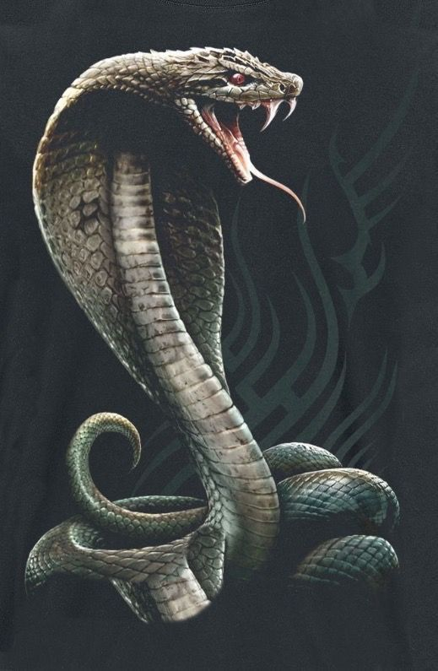
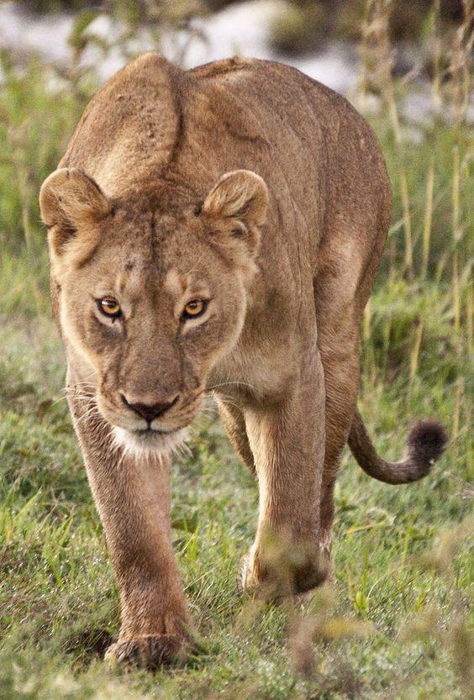
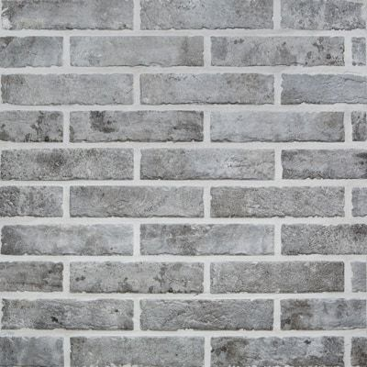
שלב שני: הדמיה של הרעיון בעזרת תמונות

Slide 6
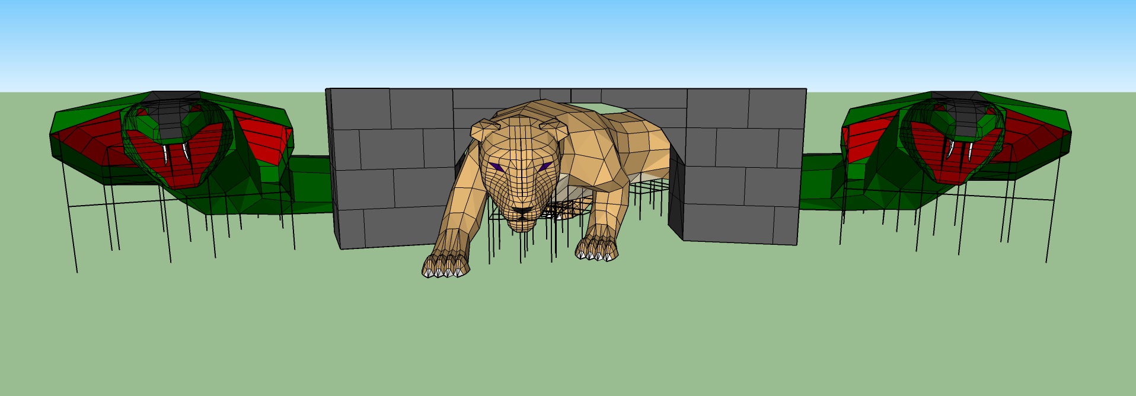
שלב שלישי: הדמיה של הרעיון בסקצ'אפ

Slide 7
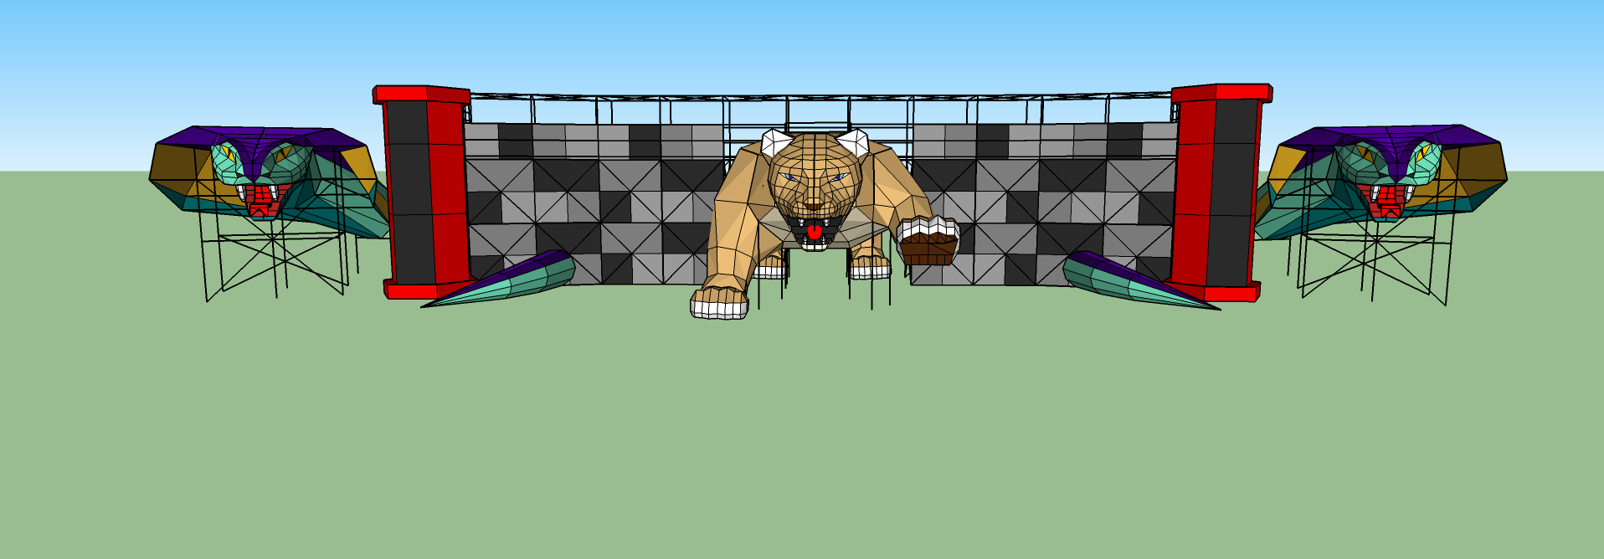
שלב רביעי: התוצר הסופי

